Slide 1
ᎣᏏᏲ
ᏅᎩᏍᎪ ᎯᏍᎩᏁ ᏣᎳᎩ ᎠᏕᎶᏆᏍᏗ

Slide 2
ᏅᎩᏍᎪ ᎯᏍᎩᏁ ᏣᎳᎩ ᎠᏕᎶᏆᏍᏗ
ᎢᏓᎴᎾ
ᏣᎳᎩ ᎢᏗᏬᏂ!

Slide 3
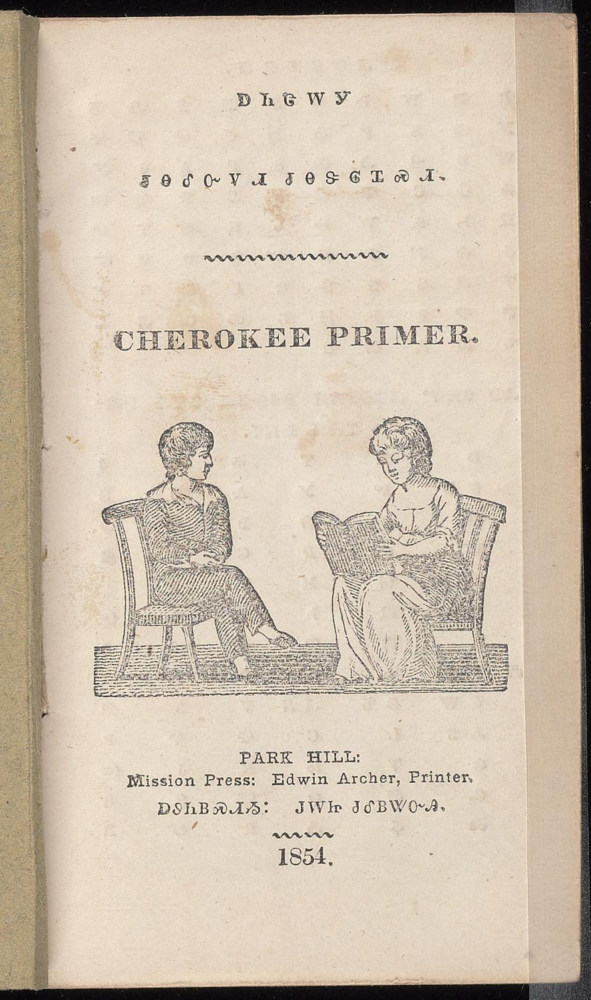
ᏅᎩᏍᎪᎯ ᎯᏍᎩᏁ ᏣᎳᎩ ᎠᏕᎶᏆᏍᏗ

Slide 4
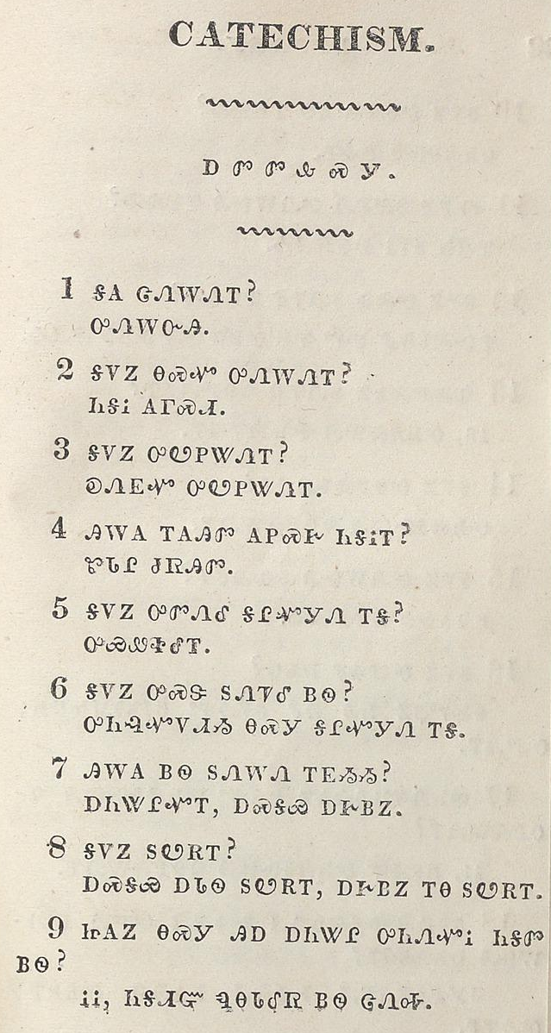
ᏅᎩᏍᎪᎯ ᎯᏍᎩᏁ ᏣᎳᎩ ᎠᏕᎶᏆᏍᏗ
Utvdvhvsgi
Gago janelanei?
Unelanvhi.
2. Gadono nasquo unelanei?
Nigav gohusdi.
3. Gadono uwotlvtanei?
Kanegvquo uwotlvtanei.
4. Hilago igohidv gotlvsge nigavi?
Sudali jusvhidv.
5. Gadono udvnele galiquogine iga?
Uyawesolei.
6. Gadono usde dunejele yvwi?
Unilvquododiyi nasgi galiquogine iga.
7. Hilago yvwi dunelane igvyiyi?
Anitaliquoi, asgaya ageyvno.
8. Gadono duwoei?
Asgaya adawi duwoei, ageyvno iwi duwoei.
9. Jigono nasgi hia anitali uninequov nigadv yvwi?
Vv, nigadiyu nunadalesv yvwi janeha.

Slide 5
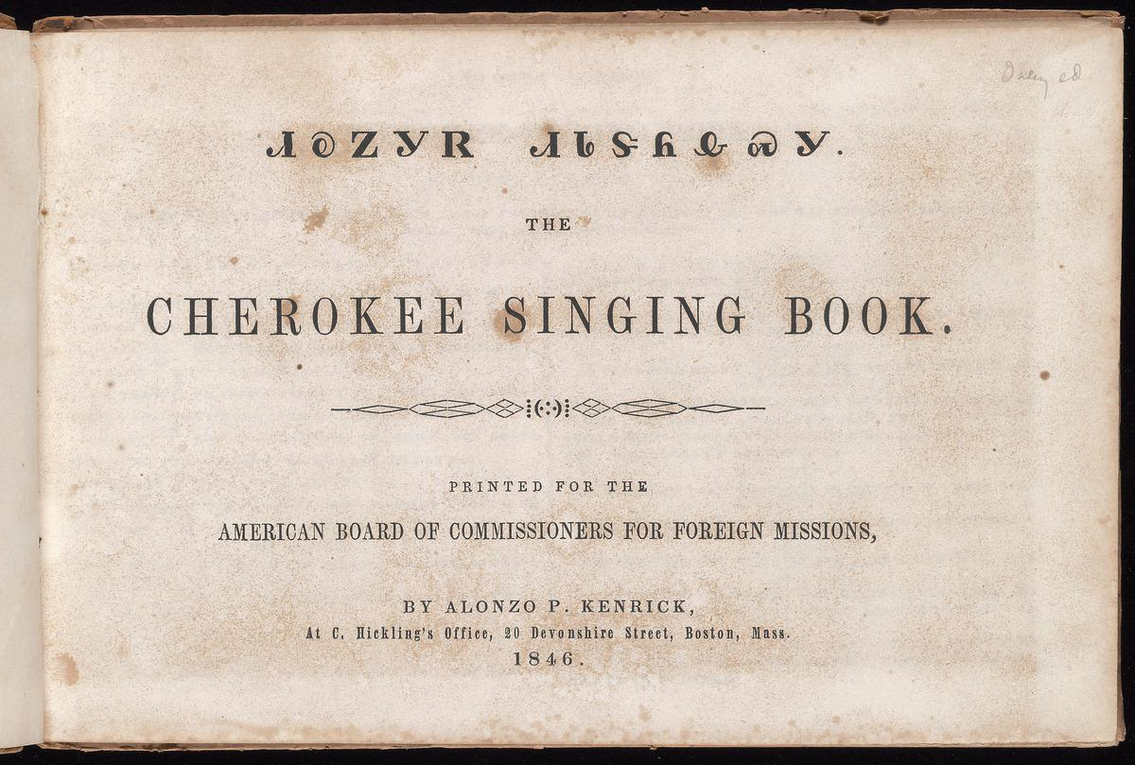
ᏅᎩᏍᎪᎯ ᎯᏍᎩᏁ ᏣᎳᎩ ᎠᏕᎶᏆᏍᏗ

Slide 6
ᏅᎩᏍᎪᎯ ᎯᏍᎩᏁ ᏣᎳᎩ ᎠᏕᎶᏆᏍᏗ
Hiano jinidegvno ___ jidegowelo adanoneho tali diganoyvlisdodi nvgi- idigadvhi degowelv saquo atlilovi, ale tali iyatelvdi gesv owoyeni saquo atlilov akanogisgvi.
Hiano jinidegvno ___ jidegowelo adanoneho nvgi diganoyvlisdodi nvgi- idigadvhi degowelv saquo atlilovi, ale nvgi iyatelvdi gesv owoyeni saquo atlilov akanogisgvi.

